Slide 1


Herramienta digital para la creación de Asistentes Virtuales y su base de conocimiento de forma automática
FITIB
Departamento de Informática
Autor
Jorge Ernesto Duvalón Hernández
Tutor
MSc. Dionis López Ramos

Slide 2





Introducción
Cortana
Notes:
Un Asistente virtual (AV) es un programa informático que permite a los seres humanos interactuar con la tecnología utilizando una variedad de métodos de entrada (voz, texto, gestos, tacto, etc.).
Durante muchos años, los asistentes virtuales se utilizaron sólo en entornos de servicio al cliente, pero ahora se han añadido otros casos de uso principalmente dentro de las empresas para mejorar la experiencia del cliente y la eficiencia empresarial.
En nuestro país actualmente esta tecnología no es muy explotada, aunque han existido, como es el ejemplo de Amanda (Usada para información sobre las elecciones en Cuba) y ELIZ que es un asistente virtual para la plataforma ENZONA.
El propósito de esta investigación es, además de facilitar el desarrollo de asistentes virtuales, potenciar el uso de los mismos mejorando sus capacidades de respuesta al interactuar con las personas.

Slide 3
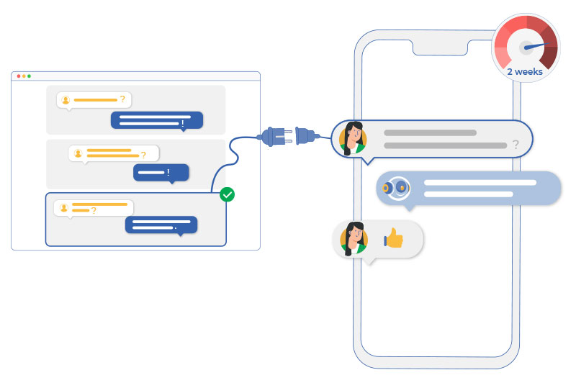
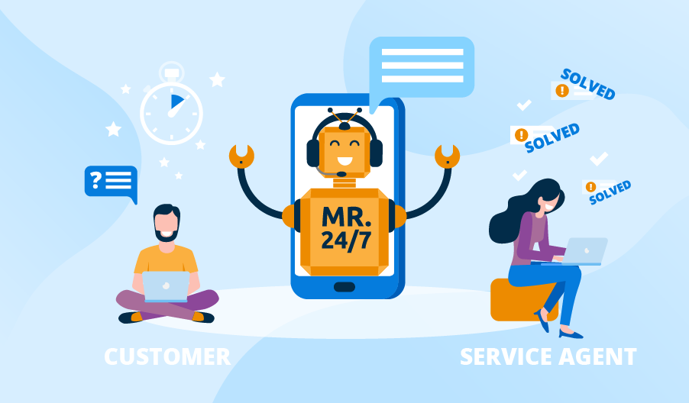

Situación Problémica
Problema
Conocimiento del Chatbot
Cliente
Servicio de Agente Humano
Notes:
Situacion Problemica
Los Asistentes Virtuales tienen la capacidad de brindar un servicio de atención mediante chat por diferentes vías, permiten la aclaración rápida de dudas y búsqueda de información que las personas demandan constantemente; sin embargo no están aptos muchas veces para dar respuestas o soluciones porque necesitan el conocimiento suficiente para ello.
Problema
El servicio agente de atención al cliente a través de personas supone costos, gasto físico y muchas veces limitaciones en el servicio, ya sea por el horario laboral, problemas de salud o falta de personal capacitado para satisfacer la demanda que de búsqueda de información que generan las personas. Un asistente virtual que puede estar disponible a toda hora, atender a muchos usuarios a la vez con una buena base de conocimiento que actualmente es insuficiente, necesita de especialistas y de un laborioso trabajo para construirse, puede dar solución a estas cuestiones o necesidades.

Slide 4
Objeto de Estudio
La gestión automatizada del conocimiento y el procesamiento de lenguaje natural.
Campo de Acción
Los Asistentes Virtuales.
Objetivo General
Desarrollar una aplicación informática que permita la gestión o construcción de conocimiento de manera automática para Asistentes Virtuales, para que estos puedan ser más eficientes al responder cualquier duda o inquietud de los usuarios.

Slide 5
Objetivos Específicos
Estudio del estado del arte de las herramientas para la creación de asistentes virtuales.
Diseñar un prototipo de herramienta para la creación de conocimiento de un asistente virtual.
Implementar el prototipo de herramienta diseñado.
Probar el prototipo de herramienta diseñado en varias esferas del conocimiento humano.
Desplegar la herramienta junto a un sistema de gestión para la creación de asistentes virtuales.

Slide 6
Hipótesis
Se desarrollará una aplicación informática que construya el conocimiento para el desarrollo de asistentes virtuales de forma automática, que permita a los mismos responder o evacuar cualquier duda de los usuarios eficientemente desde las plataformas web o móvil donde se use el servicio de chat, estas plataformas se favorecerán al ganar en calidad en el servicio.

Slide 7





Plataformas para desarrollar Asistentes Virtuales
Amazon Lex
RASA
Azure Bot Service
DialogFlow
BotPress
Notes:
De las plataformas estudiadas lo mejor es el uso de sistemas Open Source (Código Abierto) como lo son BotPress y RASA por su manejo y la posibilidad de modificar en aras de adaptar y dar mejores facilidades en comparación con las otras plataformas, permite una mayor colaboración entre los que usan este tipo de sistemas y por lo tanto tienen una gran comunidad de desarrolladores activos. Las otras plataformas: Azure Bot Service, DialogFlow y Amazon Lex si bien son bastante completas y son las más usadas por las grandes empresas, estas son sistemas privados y hoy la industria del software libre es un gran paso de avance en la tecnología, una mejor alternativa, está en ascenso y es más flexible para los desarrolladores. La plataforma Rasa fue la elegida para trabajar, ya que por su forma de uso permite modificar o configurar a nivel de archivos cómo se lleva el conocimiento a los asistentes virtuales desarrollados en ella. Además, Rasa se ajusta más a la línea o idea que se está siguiendo en este trabajo porque al usar comandos permite de alguna manera automatizar del proceso que se está trabajando; además de la basta comunidad y tutoriales que posee, así como las facilidades que brinda para desarrollar y entrenar sus agentes conversacionales.

Slide 8
Estructura de la tesis
Introducción
Conclusiones
Capítulo 1. Marco Referencial
Recomendaciones
Capítulo 2. Planificación y Diseño
Bibliografía
Capítulo 3. Implementación y Prueba
Anexos

Slide 9
Aportes
Un sistema que a partir de datos proporcionados pudiera generar o construir automáticamente la estructura de conocimiento.
La investigación también permitió saber el cómo lograr la construcción automática de asistentes virtuales.
Además se logró evidenciar las facilidades que brinda este tipo de solución en el desarrollo de asistentes virtuales.
Notes:
Un sistema que a partir de datos proporcionados pudiera generar o construir automáticamente la estructura de conocimiento de un asistente virtual desarrollado en Rasa, lo que reduce en gran medida el error humano al realizar este trabajo manualmente.
La investigación también permitió saber el cómo lograr la construcción automática de asistentes virtuales a partir de una base de conocimiento nueva previamente construida.
Además se logró evidenciar las facilidades que brinda este tipo de solución en el desarrollo de asistentes virtuales sin necesidad de especialistas y reduciendo el trabajo que cuesta dicha tarea; también cómo mejora la capacidad de respuesta de los asistentes virtuales y a su vez la calidad de su servicio al interactuar con las personas.

Slide 10






Herramientas de desarrollo
Lenguaje de Programación:
5.2
2021
3.8.0
3.2.8

Slide 11
Requisitos Funcionales
RF1: Autenticar usuario.
RF2: Generar conocimiento del Asistente.
RF3: Crear Asistente virtual.
RF4: Entrenar Asistente y probarlo.
Notes:
RF1: Permitirá el acceso al sistema y funcionalidades correspondientes.
RF2: Es donde el usuario a partir de una entrada de datos al sistema, este último analizará dichos datos y creará los archivos de entrenamiento.
RF3: Proporciona la posibilidad de crear el asistente virtual a partir de cierta información.
RF4: Permitirá una vez creado el asistente y los archivos de entrenamiento poder entrenarlo, y una vez finalizado este proceso tendrá la posibilidad de probarlo e interactuar con el robot conversacional.

Slide 12
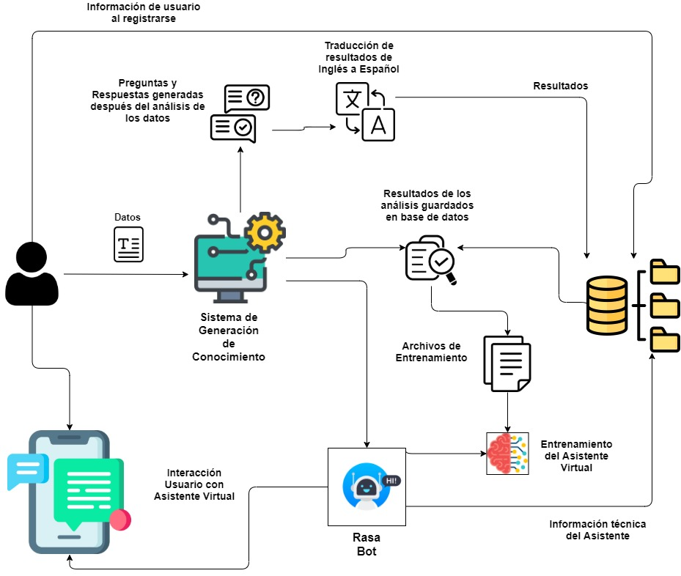
Estructura del sistema
2
3
1
4
5

Slide 13
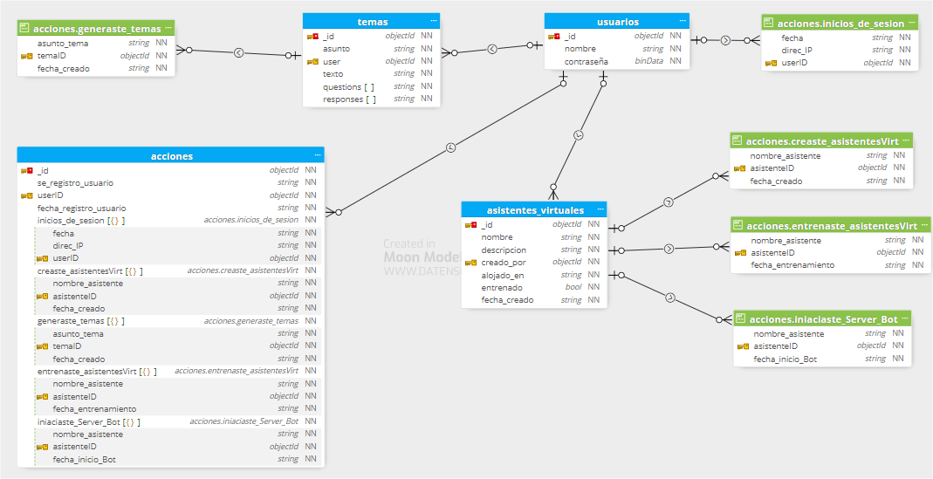
Diseño de Base de Datos

Slide 14
Conclusiones
Se realizó el estudio del estado del arte de los sistemas para desarrollar asistentes virtuales dando como resultado la elección de la mejor solución para la herramienta informática propuesta.
Se diseñó e implementó el prototipo de la herramienta informática.
Se desplegó la herramienta junto a un sistema para desarrollar asistentes virtuales.
Algunas de las pruebas realizadas a la herramienta demuestran que aún falta mejorar el sistema de generación de conocimiento al proporcionar las preguntas y respuestas a partir de los datos entrados.
Cómo trabajo futuro se pretende mejorar la interfaz visual de la herramienta y que no sea interfaz basada en texto. Mejorar el algoritmo de generación de preguntas y respuestas, así como hacerlo extensible a idioma tanto español como inglés.

Slide 15
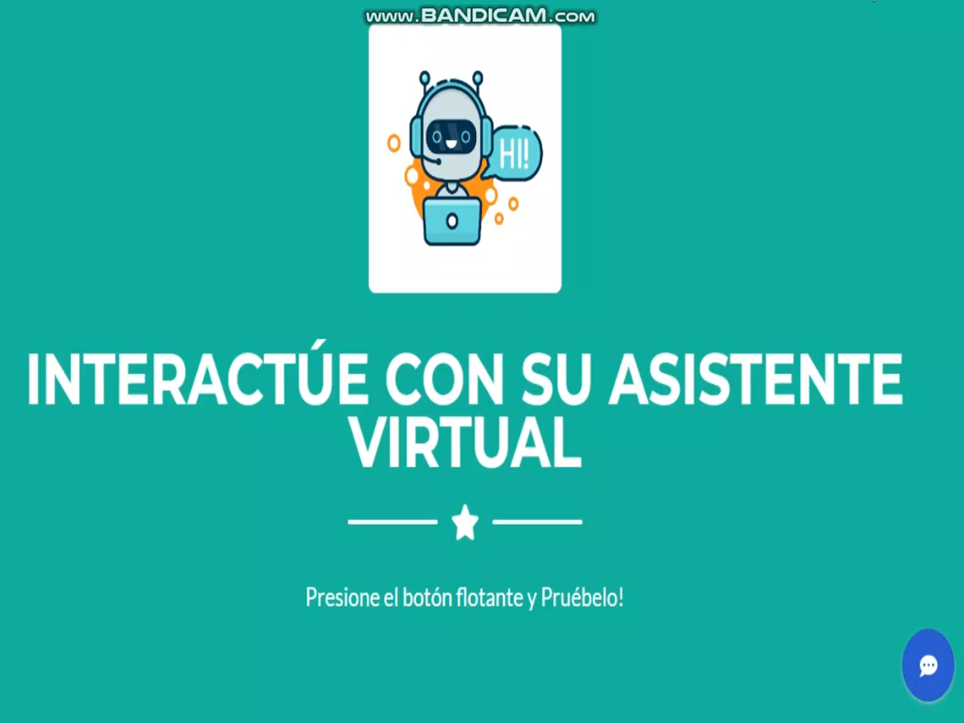
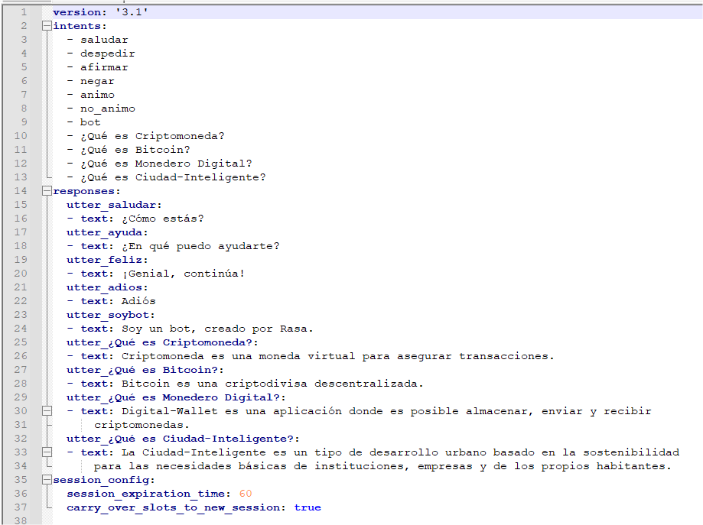
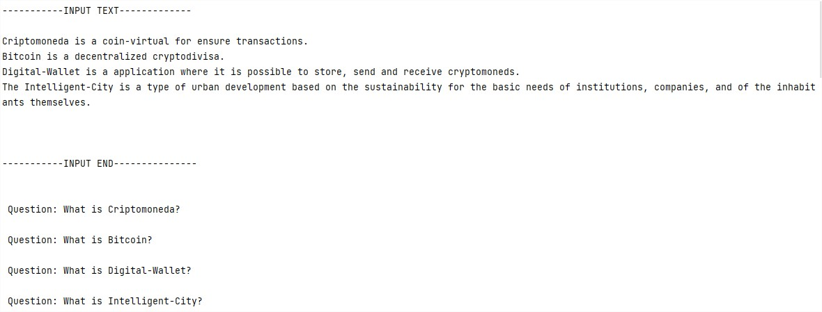
Ejemplo de funcionamiento
Notes:
Texto y preguntas generadas (Ingles)
Vista de uno de los archivos de entrenamiento con el conocimiento nuevo en español, dichos archivos constituyen la estructura de conocimiento de un bot desarrollado en Rasa
Vista de la interacción en un entorno web

Slide 16
Herramienta digital para la creación de Asistentes Virtuales y su base de conocimiento de forma automática
FITIB
Departamento de Informática
Autor
Jorge Ernesto Duvalón Hernández
Tutor
MSc. Dionis López Ramos

